Slide 1
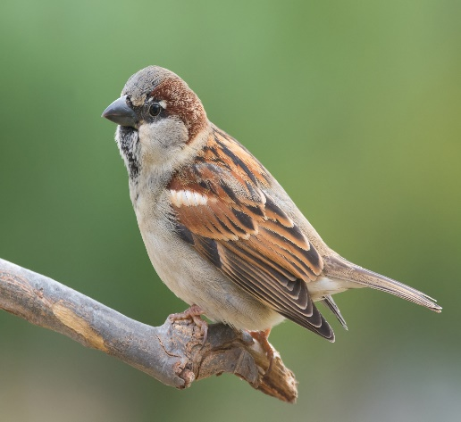
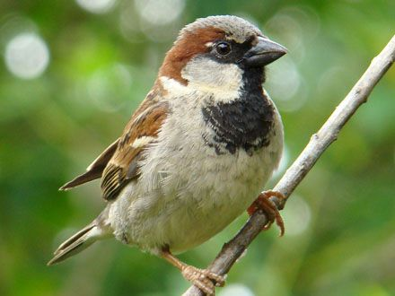
Centro Escolar de S. Miguel
Vila Nova de Poiares
Nome vulgar: pardal- comum
Foto da espécie
Nome científico: Passer domesticus
Estatuto de conservação: Pouco preocupante
Alimentação: Alimenta-se de sementes, flores, insetos, brotos de árvores e restos de alimentos deixados pelos seres humanos. Costuma frequentar comedouros com sementes e quirera de milho. Alimenta-se também de frutos como banana, maçã e mamão.
Distribuição Geográfica: O pardal-comum é bastante abundante ao longo de todo o território português, tanto em grandes cidades como em aldeias ou lugarejos habitados. Ocorre durante todo o ano, podendo formar bandos de grandes dimensões, especialmente em zonas agrícolas ou em dormitórios de parques urbanos.
Foto da espécie

Slide 2
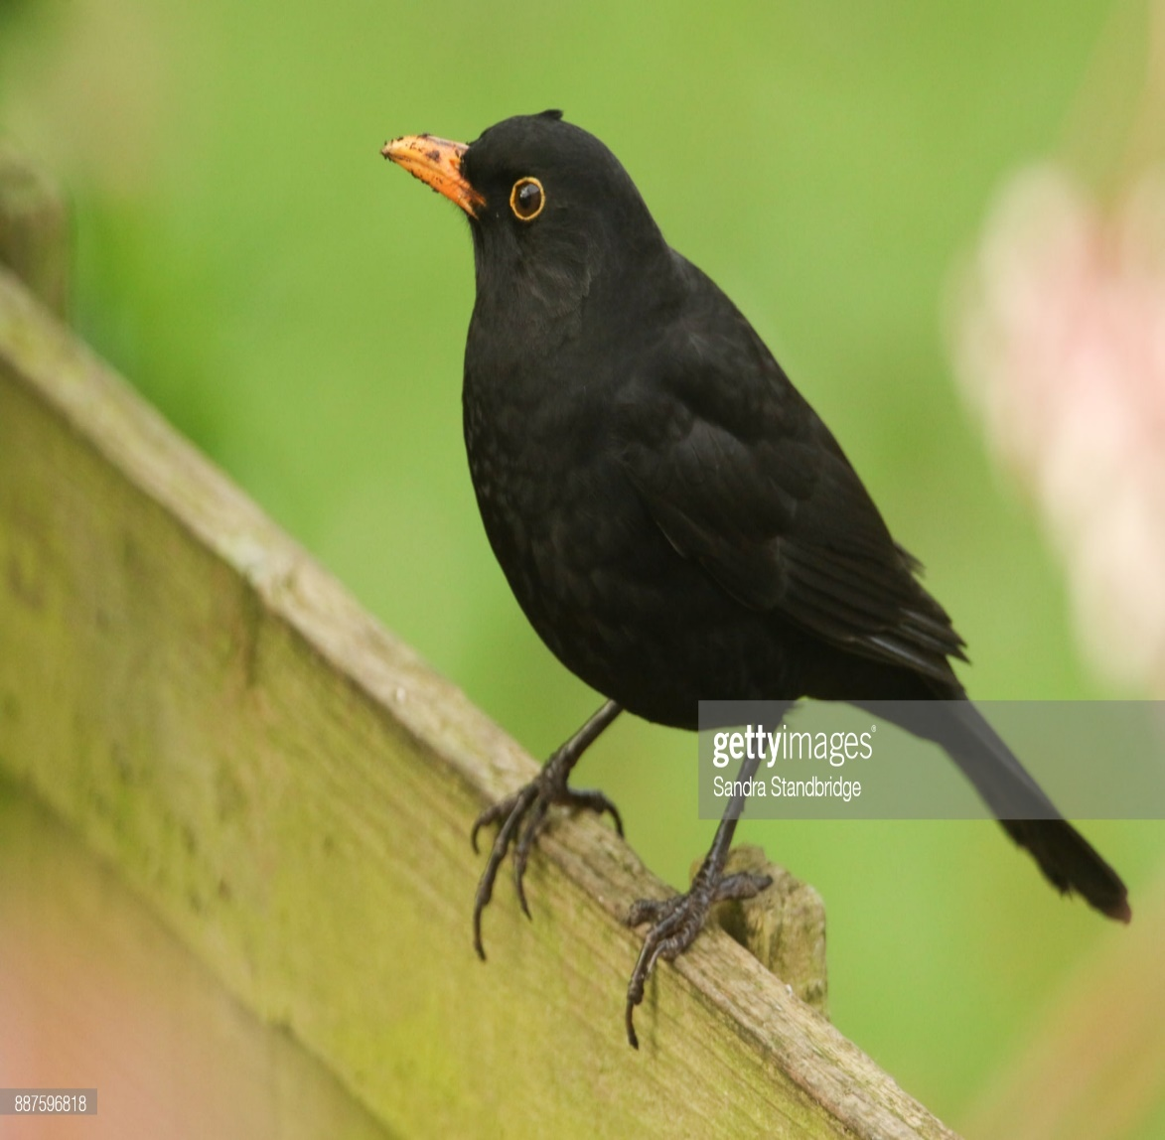
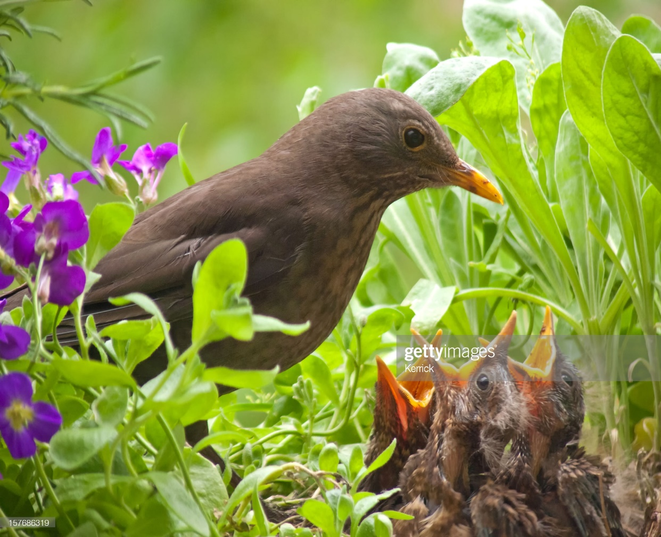
Centro Escolar de S. Miguel
Vila Nova de Poiares
Nome vulgar: melro
Foto da espécie
Nome científico: Turdus merula
Estatuto de conservação: Pouco preocupante
Alimentação: O melro é omnívoro consome uma grande variedade de insetos, vermes bagas e drupas. A caça é predominante sendo mais importante na época de nidificação. Alimenta-se sobretudo no solo, de minhocas e outros invertebrados, pode ,ainda, caçar outros vertebrados como girinos, sapos ou lagartos. Esta espécie também se empoleira em arbustos para apanhar lagartas e outros insetos.
Foto da espécie
Distribuição Geográfica: O melro preto tem preferência por florestas de folha caduca com vegetação rasteira densa, podendo também ser encontrado em zonas de arbustos, campos de cultivo, jardins ou parques, mesmo em zonas urbanas. Os jardins são os melhores locais para a nidificação. Esta espécie pode ser encontrada a grandes altitudes na Europa, no Norte de África, na Índia e no Sri Lanka.

